Slide 1

Anglicky v odborných předmětech
"Support of teaching technical subjects in English“
Výukový program: Mechanik - elektrotechnik
Název programu: Elektronika
II.ročník
RC filtry:
RC horní propust
Vypracoval: Ing. Jaroslav Bernkopf
AVOP-ELEKTRO-Ber-008
Projekt Anglicky v odborných předmětech, CZ.1.07/1.3.09/04.0002
je spolufinancován Evropským sociálním fondem a státním rozpočtem České republiky.

Slide 2
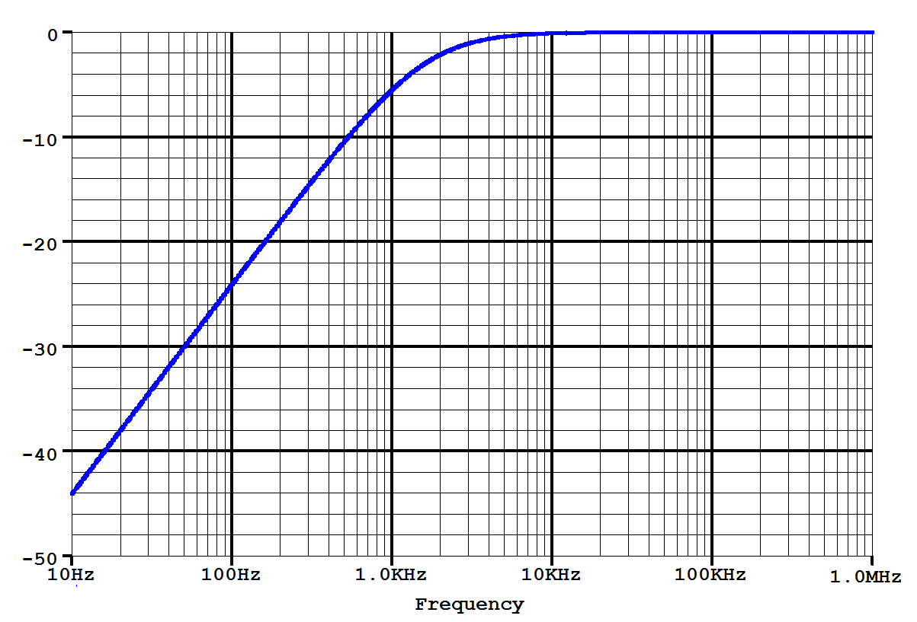
Definice
Horní propust je obvod, který propouští signály o vysokých kmitočtech, ale zeslabuje signály s kmitočty nižšími než mezní kmitočet.
-3 dB
Sklon:
20 dB/dekádu
(6 dB/oktávu)
Mezní kmitočet
Nepropustné pásmo
Propustné pásmo
f

Slide 3
Popis
Nejjednodušší horní propust se skládá z jednoho rezistoru a jednoho kondenzátoru.
-3 dB
Sklon:
20 dB/dekádu
(6 dB/oktávu)
A
Tento obvod nazýváme RC horní propust.
Mezní kmitočet
Nepropustné pásmo
Propustné pásmo
f

Slide 4
Konstrukce amplitudové charakteristiky
Zkonstruujeme graf závislosti přenosu na kmitočtu pro RC horní propust.
Přiveďme napětí V_{in} o velmi nízkém kmitočtu na vstup obvodu podle obrázku.
Snížíme-li kmitočet víc a ještě víc, vstupní napětí se stane stejnosměrným napětím.
Přes kondenzátor nemůže trvale protékat žádný stejnosměrný proud, protože mezi jeho elektrodami je izolant.
Stejnosměrný signál se nemůže dostat ze vstupu tohoto obvodu na jeho výstup.
A_{v}
1
0
f

Slide 5
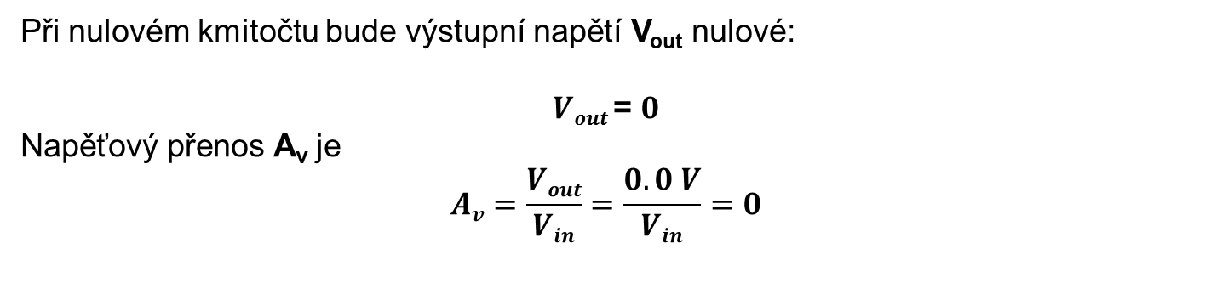
Konstrukce amplitudové charakteristiky
Při nulovém kmitočtu bude výstupní napětí V_{out} nulové:
$Vout$= $0$
Napěťový přenos A_{v} je
$$Av=\frac{Vout}{Vin}=\frac{0.0 V}{Vin}=0$$
A_{v}
1
f = 0
A_{v} = 0
0
f

Slide 6
Konstrukce amplitudové charakteristiky
A máme první bod kmitočtové charakteristiky:
Při nulovém kmitočtu je napěťový přenos A_{v} roven nule.
A_{v}
1
f = 0
A_{v} = 0
0
f

Slide 7
Konstrukce amplitudové charakteristiky
Přiveďme na vstup obvodu napětí V_{in} o velmi vysokém kmitočtu a s amplitudou 10 V.
Při velmi vysokém kmitočtu kondenzátor představuje zkrat – podobně jako drátový spoj.
Je-li výstupní svorka zkratovaná se vstupní svorkou, musí na ní být i stejný signál.
A_{v}
1
0
f

Slide 8
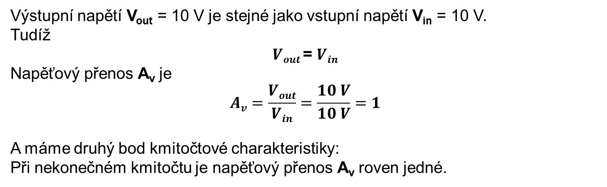
Konstrukce amplitudové charakteristiky
Výstupní napětí V_{out} = 10 V je stejné jako vstupní napětí V_{in} = 10 V.
Tudíž
$Vout$= $Vin$
Napěťový přenos A_{v} je
$$Av=\frac{Vout}{Vin}=\frac{10 V}{10 V}=1$$
A máme druhý bod kmitočtové charakteristiky:
Při nekonečném kmitočtu je napěťový přenos A_{v} roven jedné.
A_{v}
1
A_{v} = 1
f = ∞
0
f

Slide 9

Konstrukce amplitudové charakteristiky
Mezi těmito dvěma body je bod, kde přenos přestává stoupat a začíná být roven jedné.
Tento bod nazýváme mezní kmitočet.
A_{v}
A_{v} = 0,707
Přenos je jedna
1
Přenos stoupá
$$fc=\frac{1}{2πRC}$$
0
f_{c}
f

Slide 10
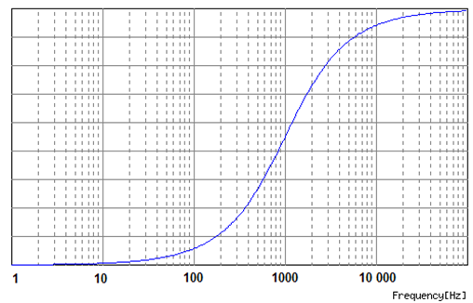
Fázová charakteristika
Při malém kmitočtu kondenzátor velmi brání průchodu proudu. Tomu málu, co propustí, vnutí svůj fázový posun. Fázový posun je téměř 90°.
Při mezním kmitočtu je fázový posun přesně 45°.
Phase [°]
0
10
20
30
40
50
60
70
80
90
f_{c} = 1000 Hz
Při velkém kmitočtu kondenzátor představuje skoro zkrat, propouští signál téměř beze změny. Fázový posun je nejmenší, skoro 0°.

Slide 11
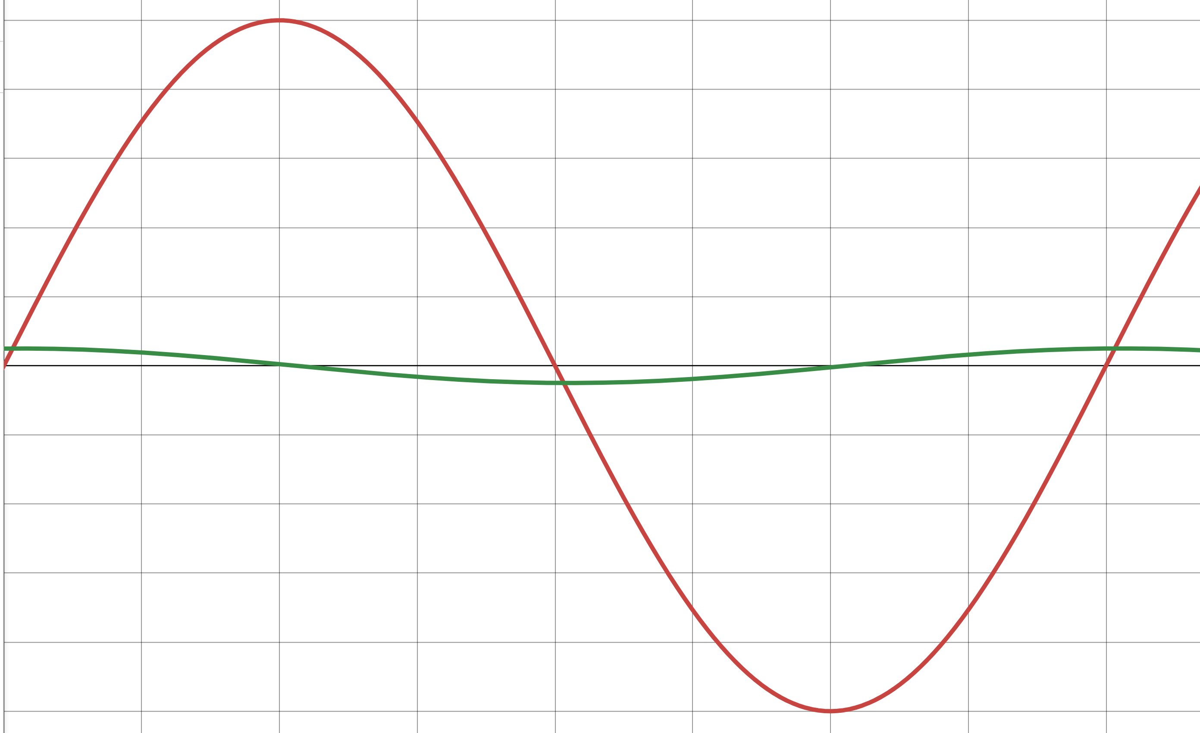
Fázorový diagram, časové průběhy
Při malém kmitočtu kondenzátor propouští proud jen nepatrně. Proto se na výstup dostane jen malá část signálu. Výstupní napětí U_{out} = U_{R} je skoro nulové.
U_{R}=U_{out}
Proud kondenzátorem C, rezistorem R i výstupní napětí U_{R} = U_{out} předbíhají napětí vstupní U_{in}.
skoro 90°
1
0,8
0,6
0,4
0,2
0
-0,2
-0,4
-0,6
-0,8
-1
U_{in}
U_{R} = U_{out}
45° | 90° | 135° | 180° | 225° | 270° | 315° | 360°
U_{C}
U_{in}
Napětí U_{R} = U_{out} předbíhá napětí U_{in} skoro o 90°.

Slide 12
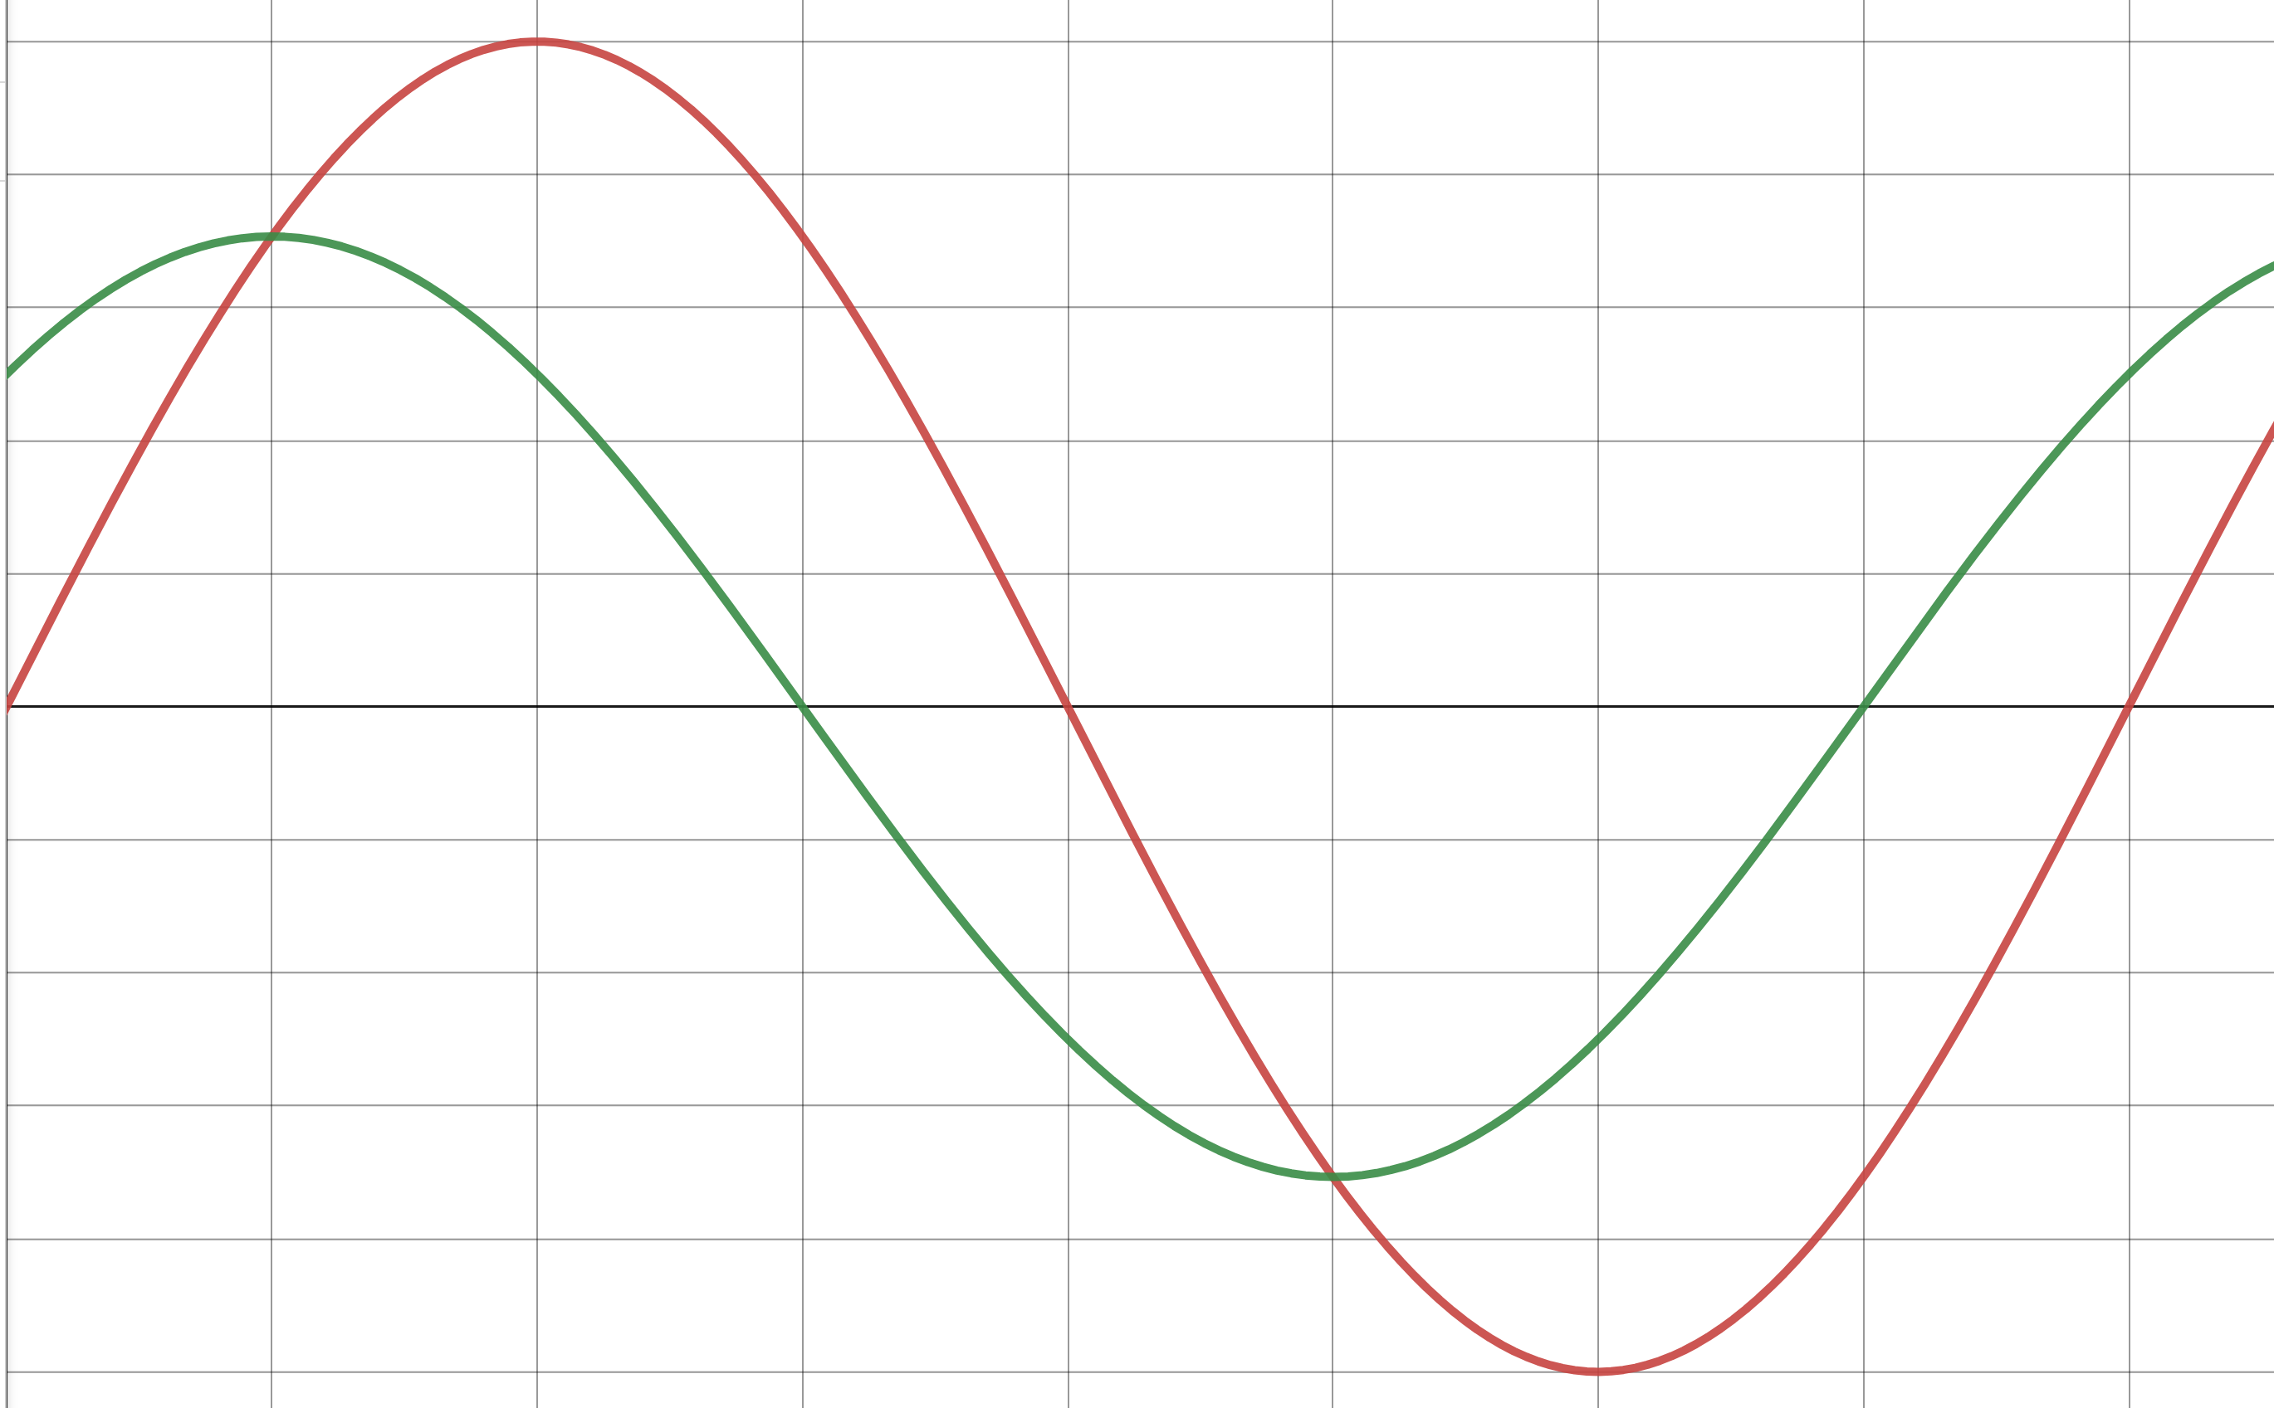
Fázorový diagram, časové průběhy
Při mezním kmitočtu jsou impedance rezistoru a kondenzátoru stejné. Proto se vstupní napětí U_{in} mezi ně rozdělí rovným dílem.
U_{R} = U_{out}
45°
1
0,8
0,6
0,4
0,2
0
-0,2
-0,4
-0,6
-0,8
-1
U_{in}
U_{C}
U_{in}
45° | 90° | 135° | 180° | 225° | 270° | 315° | 360°
Napětí U_{R} = U_{out} předbíhá vstupní napětí U_{in} o 45°.
U_{R} = U_{out}

Slide 13
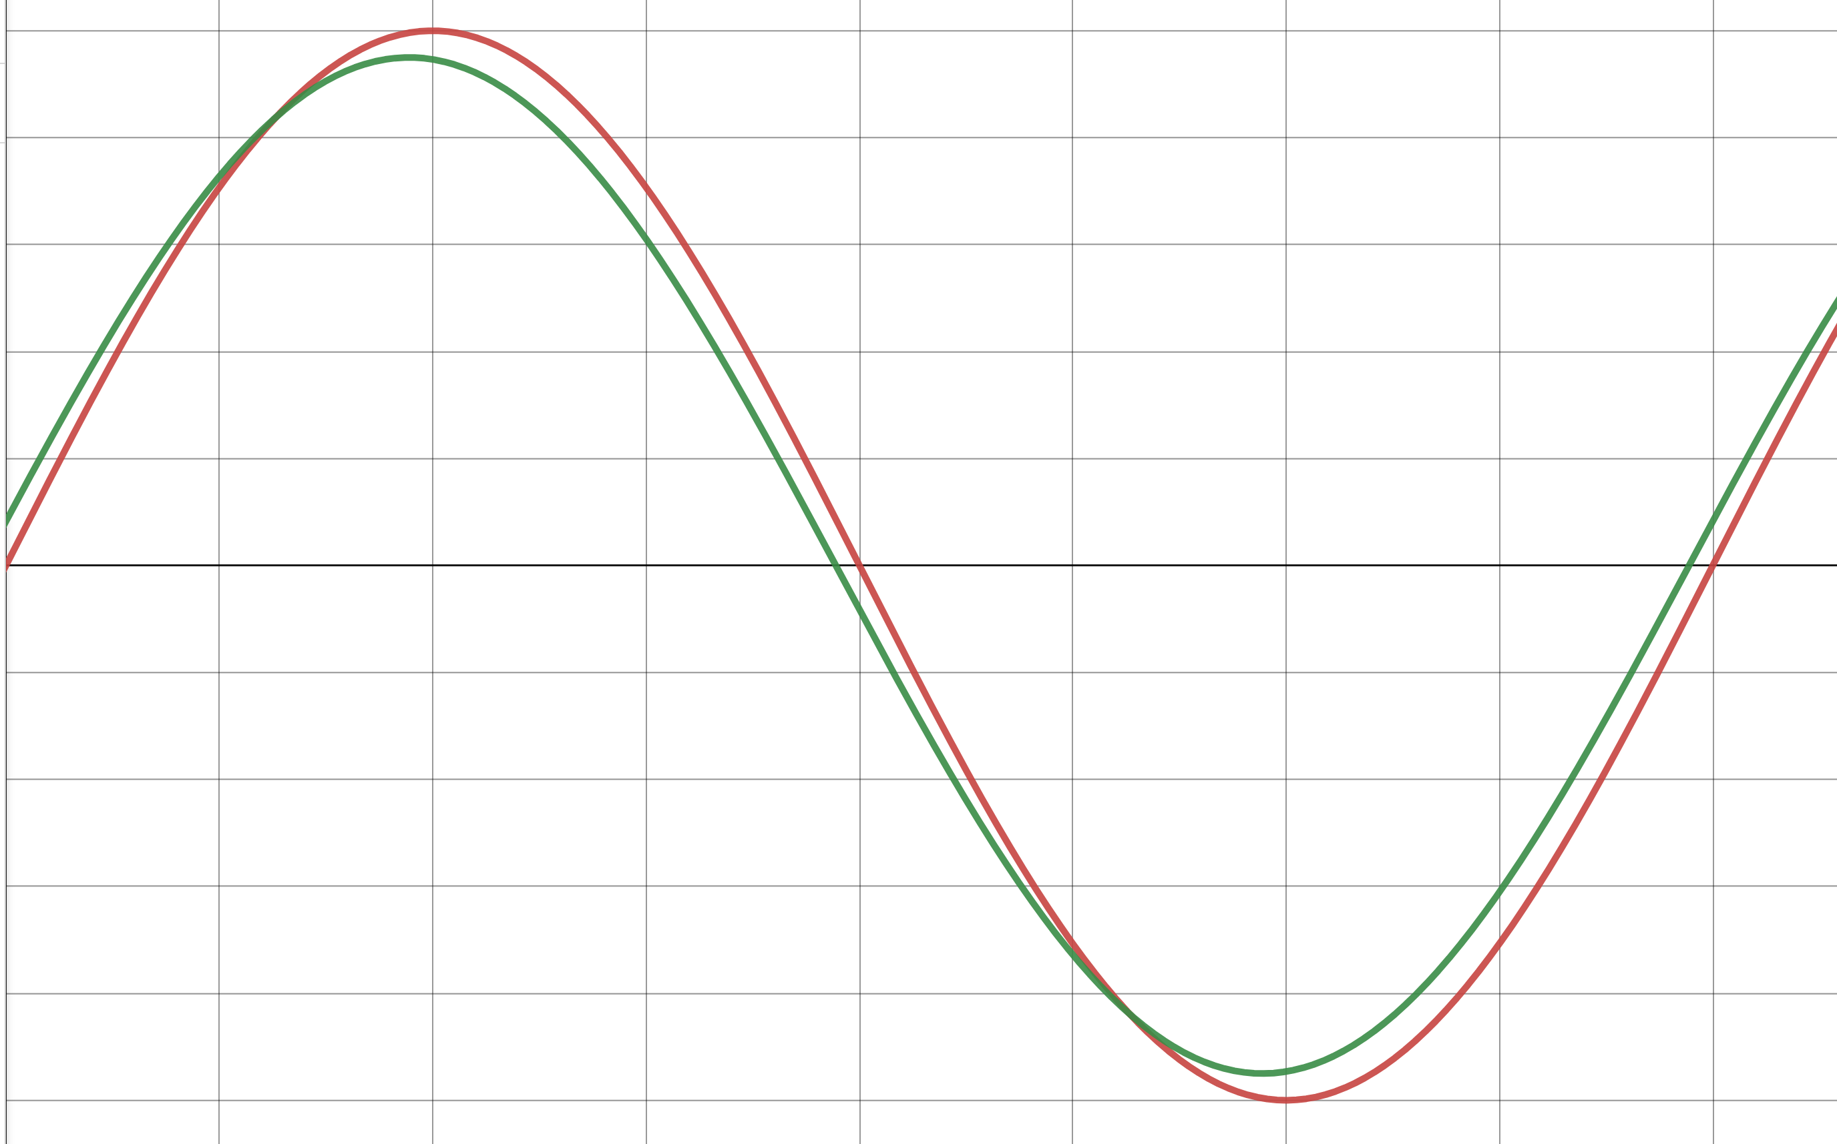
Fázorový diagram, časové průběhy
Při velkém kmitočtu kondenzátor propouští proud velmi dobře, proto vstupní signál projde na výstup skoro beze změny. Výstupní napětí U_{R} = U_{out} je skoro stejně velké jako vstupní napětí U_{in}.
U_{R} = U_{out}
U_{C}
U_{in}
skoro 0°
1
0,8
0,6
0,4
0,2
0
-0,2
-0,4
-0,6
-0,8
-1
U_{in}
45° | 90° | 135° | 180° | 225° | 270° | 315° | 360°
A proto také výstupní napětí
U_{R} = U_{out} předbíhá napětí vstupní U_{in} jen nepatrně, rozdíl je skoro 0°.
U_{R} = U_{out}

Slide 14
Shrnutí
V propustném pásmu všechny signály procházejí ze vstupu na výstup skoro beze změny.
  Proto
  Napěťový přenos A_{v} je roven skoro jedné, tj 0 dB.
  Fázový posun mezi vstupním a výstupním signálem je skoro nulový.
-3 dB
Sklon:
20 dB/dekádu
(6 dB/oktávu)
A
Mezní kmitočet
Nepropustné pásmo
Propustné pásmo
f

Slide 15
Shrnutí
V nepropustném pásmu čím menší kmitočet, tím menší napěťový přenos A_{v}.
Napěťový přenos A_{v} klesá o 20 dB na dekádu (nebo o 6 dB na oktávu, což vyjadřuje to samé).
Když kmitočet klesne 10x, přenos se zmenší 10x (t.j. o 20 dB).
Když kmitočet klesne 2x, přenos se zmenší 2x (t.j. o 6 dB).
-3 dB
Fázový posun mezi vstupním a výstupním signálem je při malých kmitočtech skoro 90°.
Sklon:
20 dB/dekádu
(6 dB/oktávu)
A
Mezní kmitočet
Nepropustné pásmo
Propustné pásmo
f

Slide 16

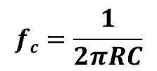
Shrnutí
Při mezním kmitočtu f_{c} napěťový přenos A_{v} klesá na $\frac{1}{\sqrt{2}}=0.707$.
Jinými slovy: přenos se zmenší o 3 dB.
Fázový posun mezi vstupním a výstupním signálem je 45°.
Vzorec pro mezní kmitočet:
-3 dB
$$fc=\frac{1}{2πRC}$$
Sklon:
20 dB/dekádu
(6 dB/oktávu)
A
Mezní kmitočet
Nepropustné pásmo
Propustné pásmo
f

Slide 17
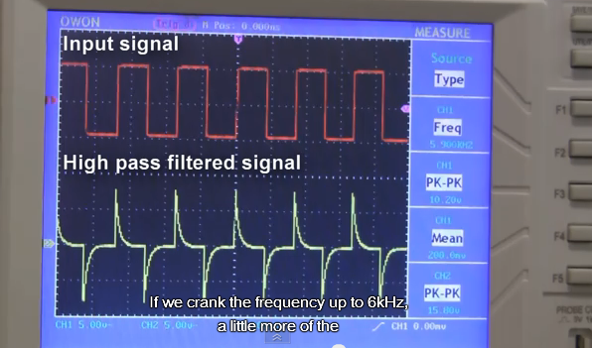
Horní propust – video
  Passive RC high pass filters
  https://www.youtube.com/watch?v=4CcIFycCnxU

Slide 18
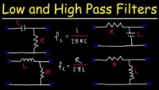
Dolní propust – video
  Passive RC low pass filter
  https://www.youtube.com/watch?v=lagfhNjMuQM

Slide 19
Úloha
Vypočítejte mezní kmitočet pro níže uvedený obvod a určete, je-li to dolní propust nebo horní propust.
10n
10k

Slide 20
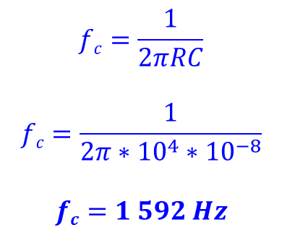
Řešení
$$fc=\frac{1}{2πRC}$$
$$fc=\frac{1}{2π∗{10}^{4}∗{10}^{−8}}$$
$$fc=1 592 Hz$$
Mezní kmitočet obvodu je 1 592 Hz.
Signál nejnižšího kmitočtu – stejnosměrný signál – nemůže procházet přes kondenzátor, protože mezi jeho elektrodami je izolant.
Signál o vysokém kmitočtu prochází bez zeslabení, protože kondenzátor při vysokém kmitočtu představuje zkrat.
Obvod je horní propust.
10n
10k

Slide 21
References
http://www.wikipedia.com
http://www.thefreedictionary.com
http://www.animations.physics.unsw.edu.au/jw/calculus.htm
http://openlearn.open.ac.uk/

